Slide 1
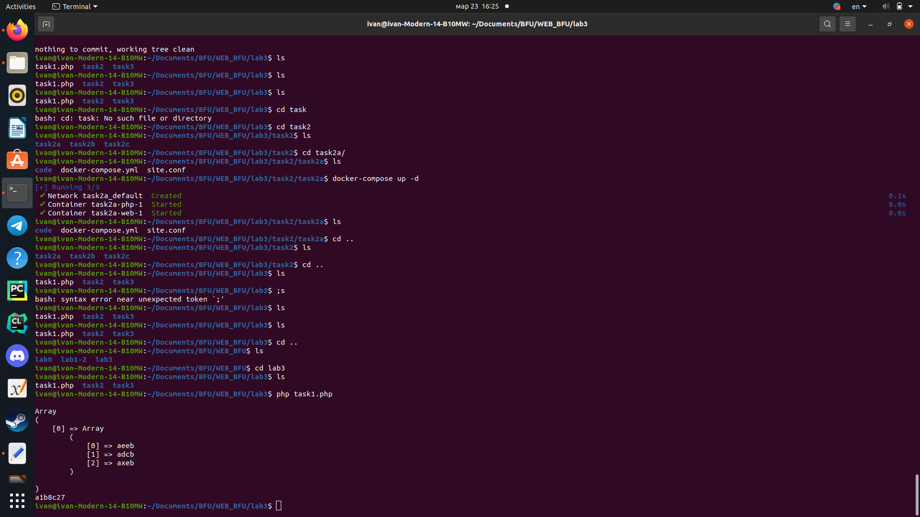
Задание 1.

Slide 2
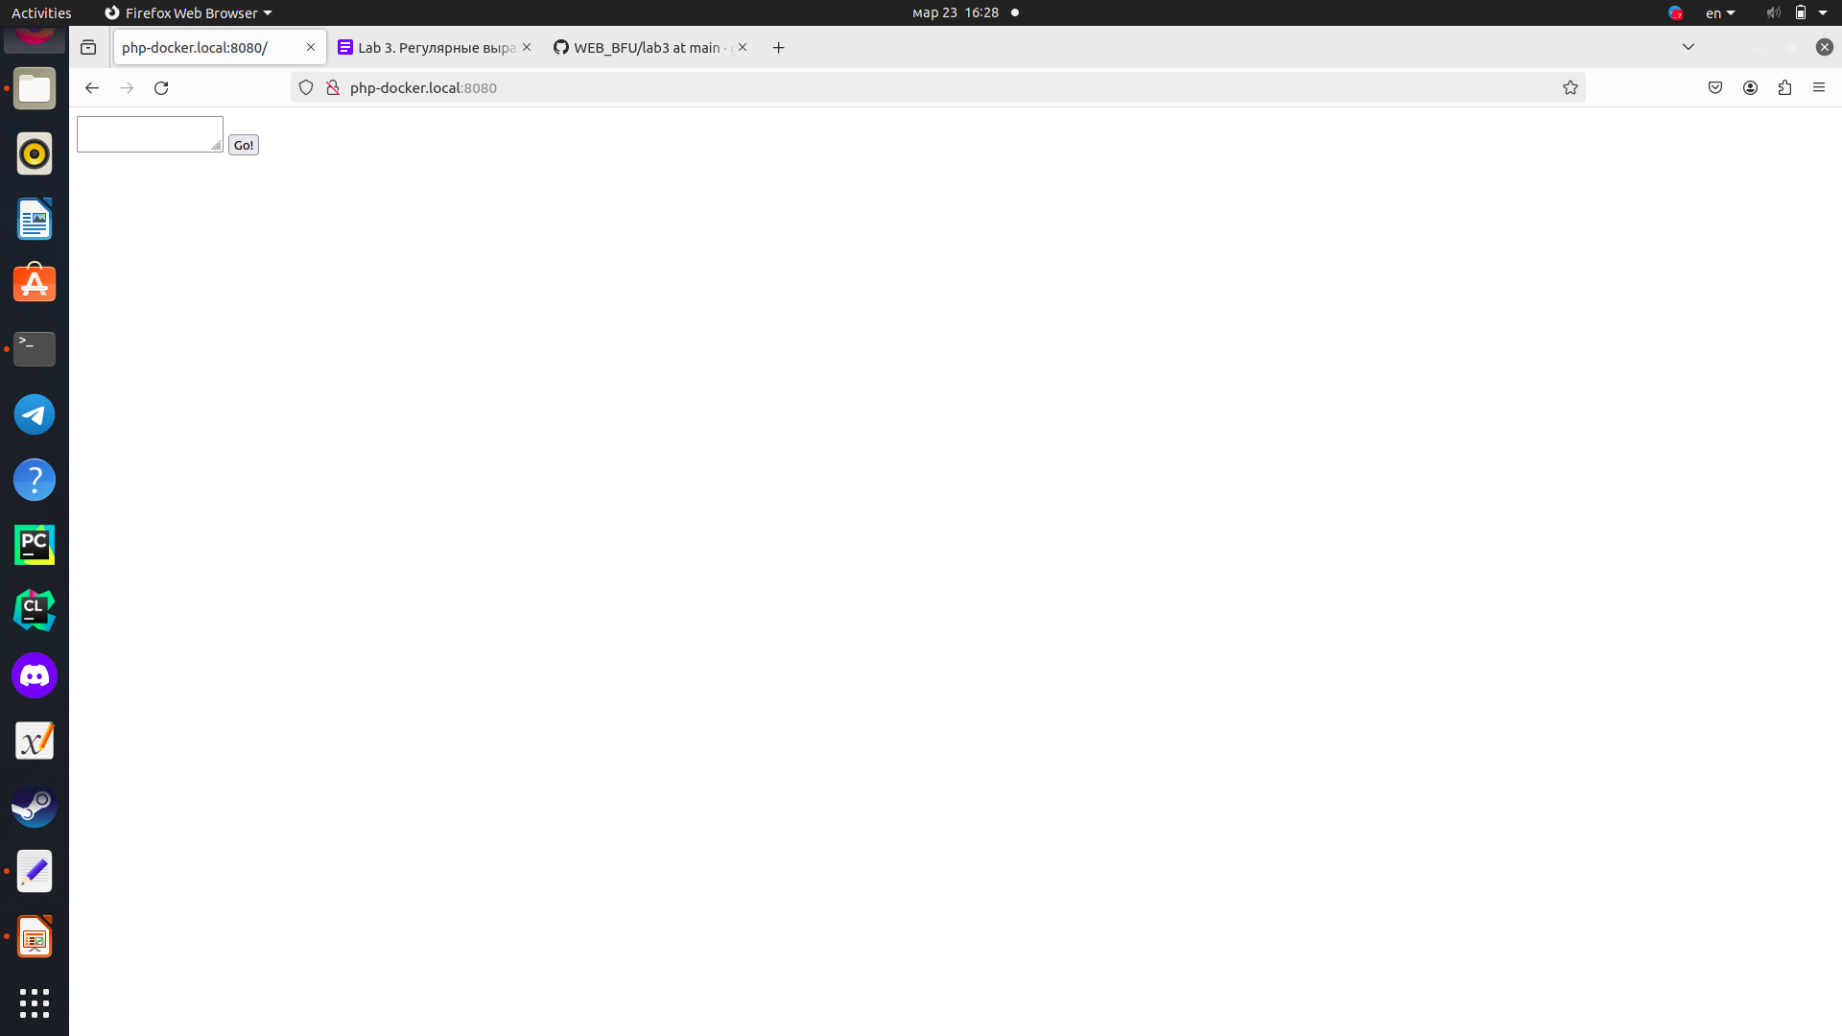
Задание 2a.

Slide 3
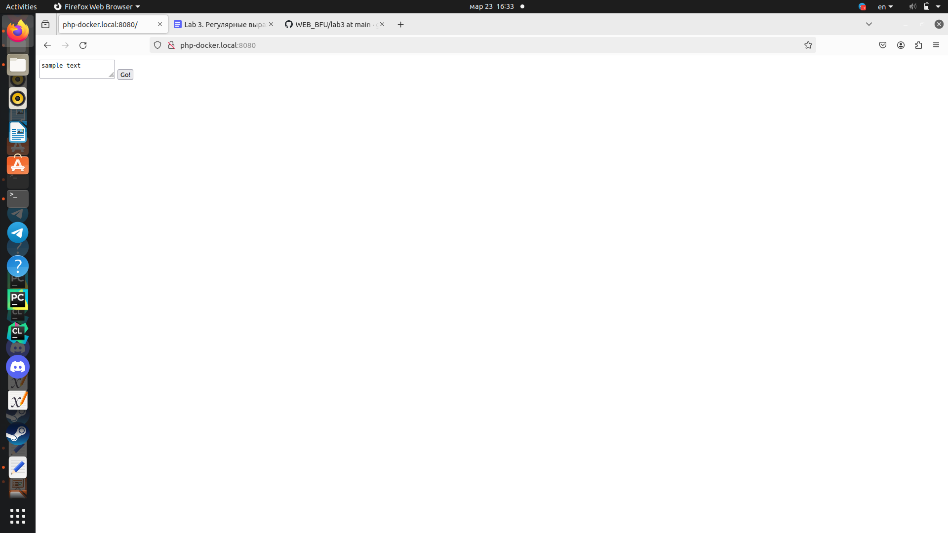
Вводим строку

Slide 4
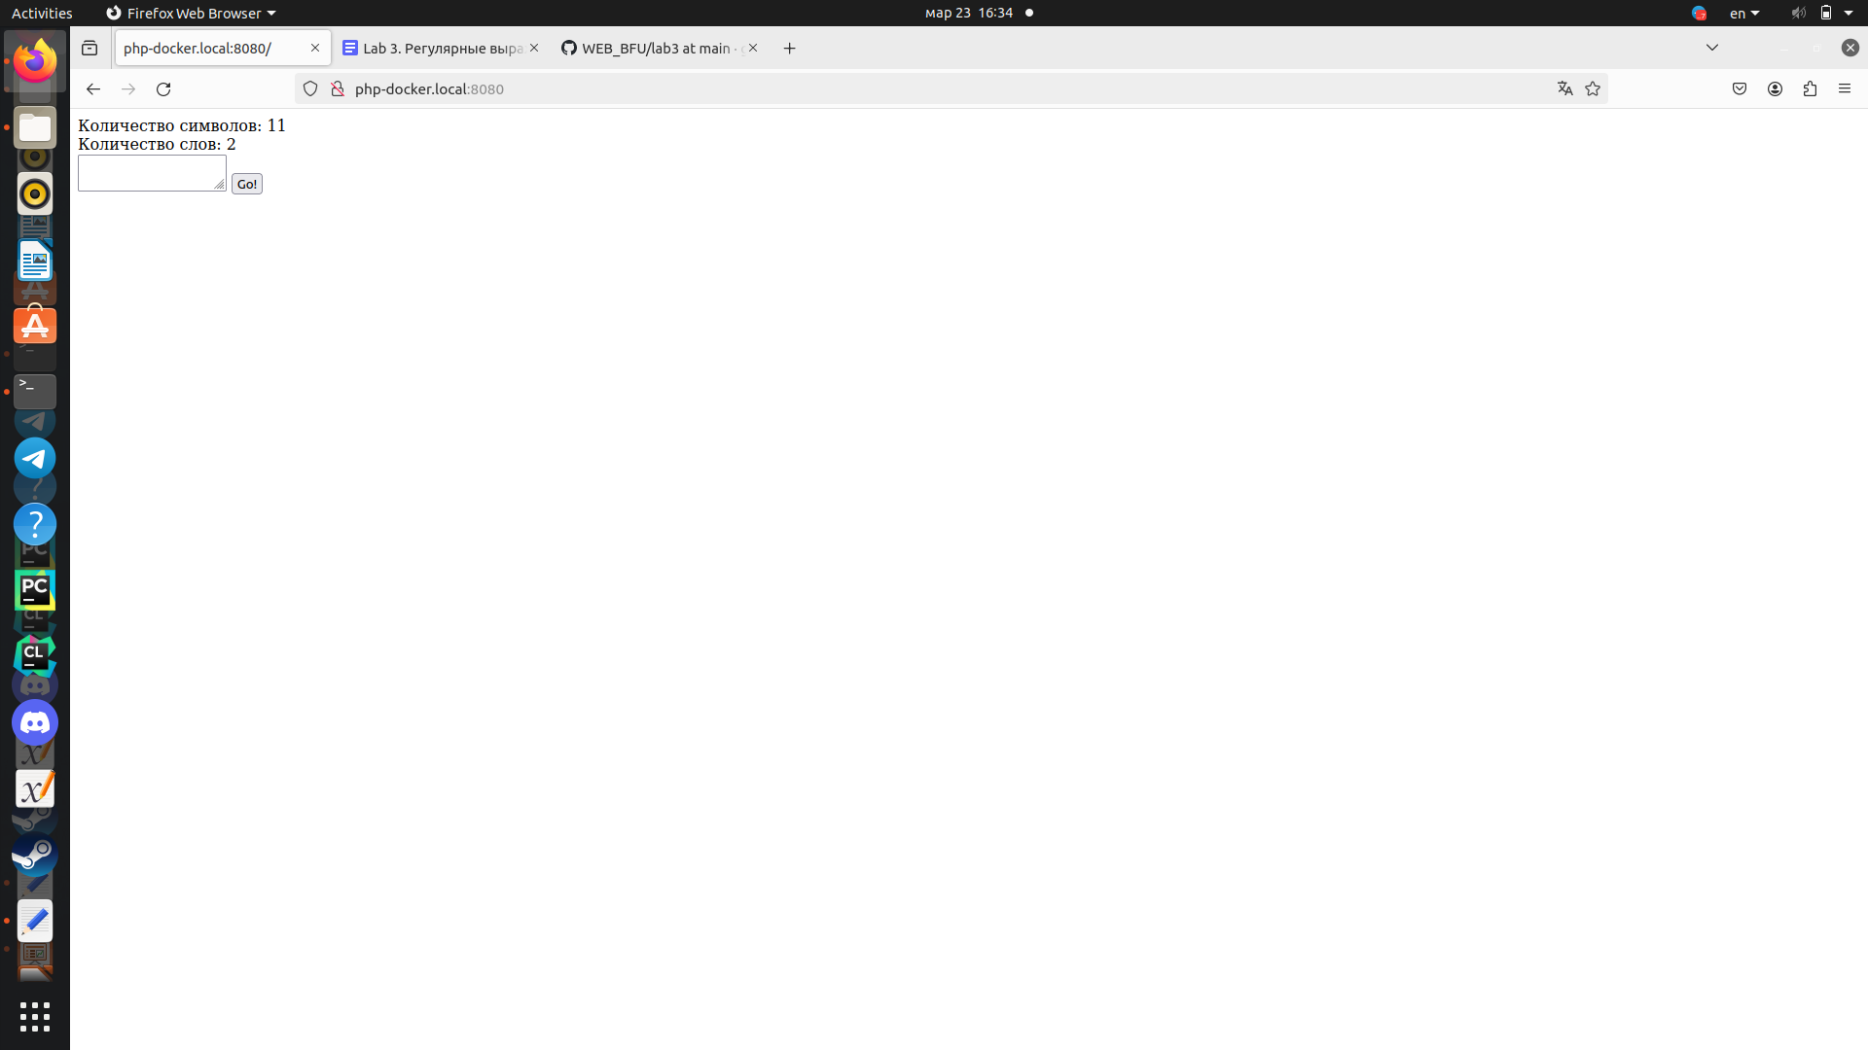
После нажатия кнопки получаем:

Slide 5
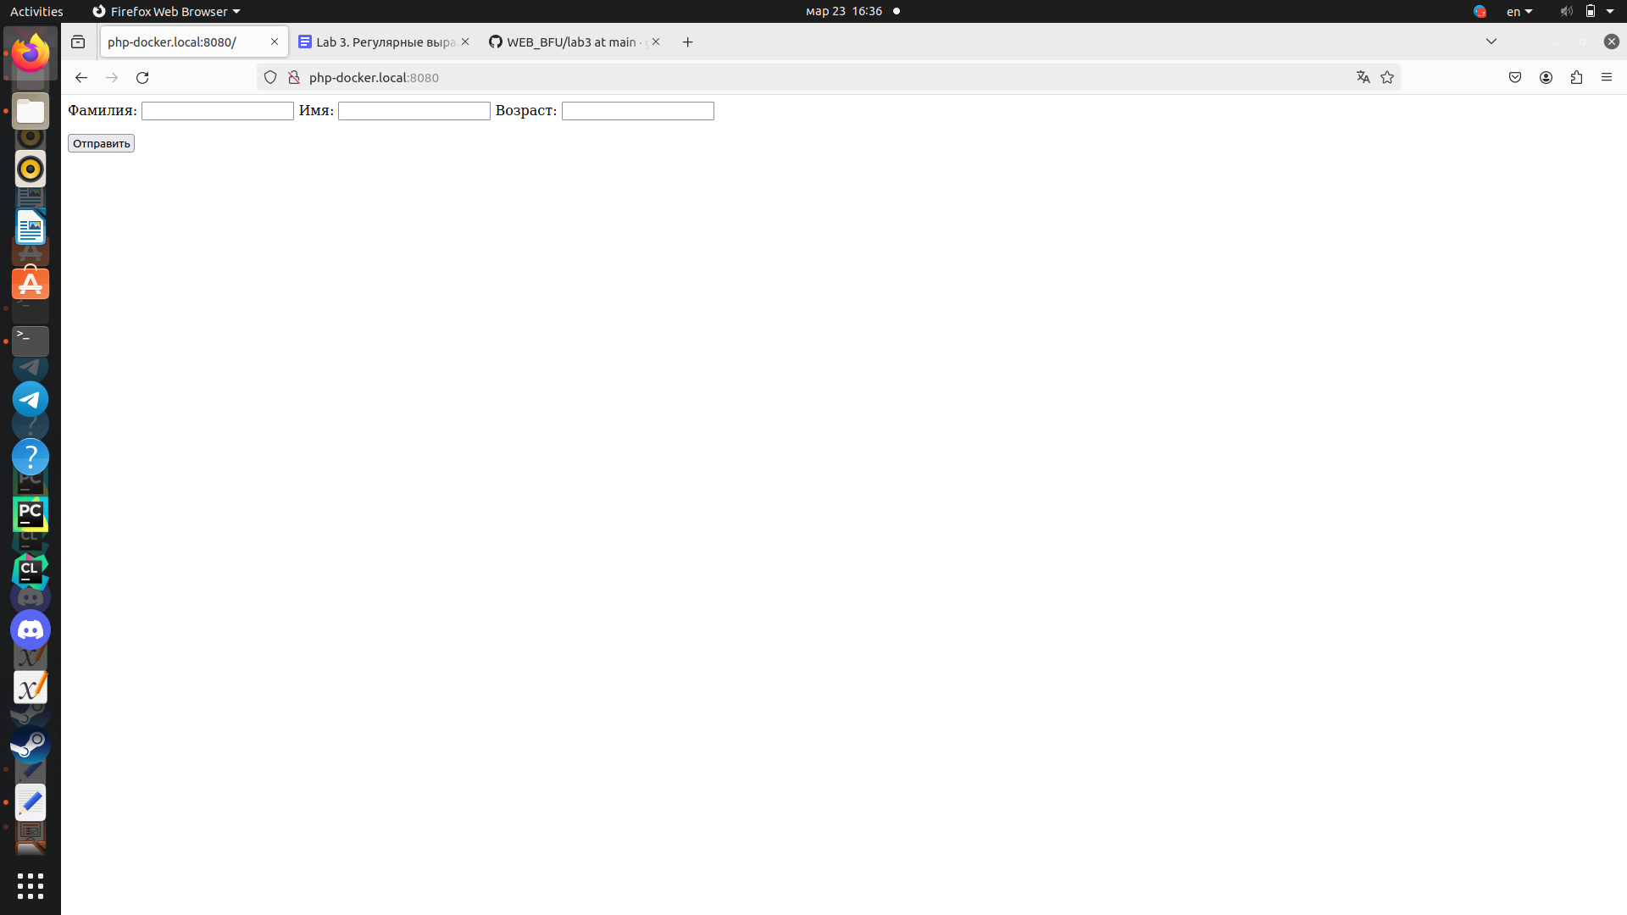
Задание 2b:

Slide 6

Вводим данные в форму:

Slide 7
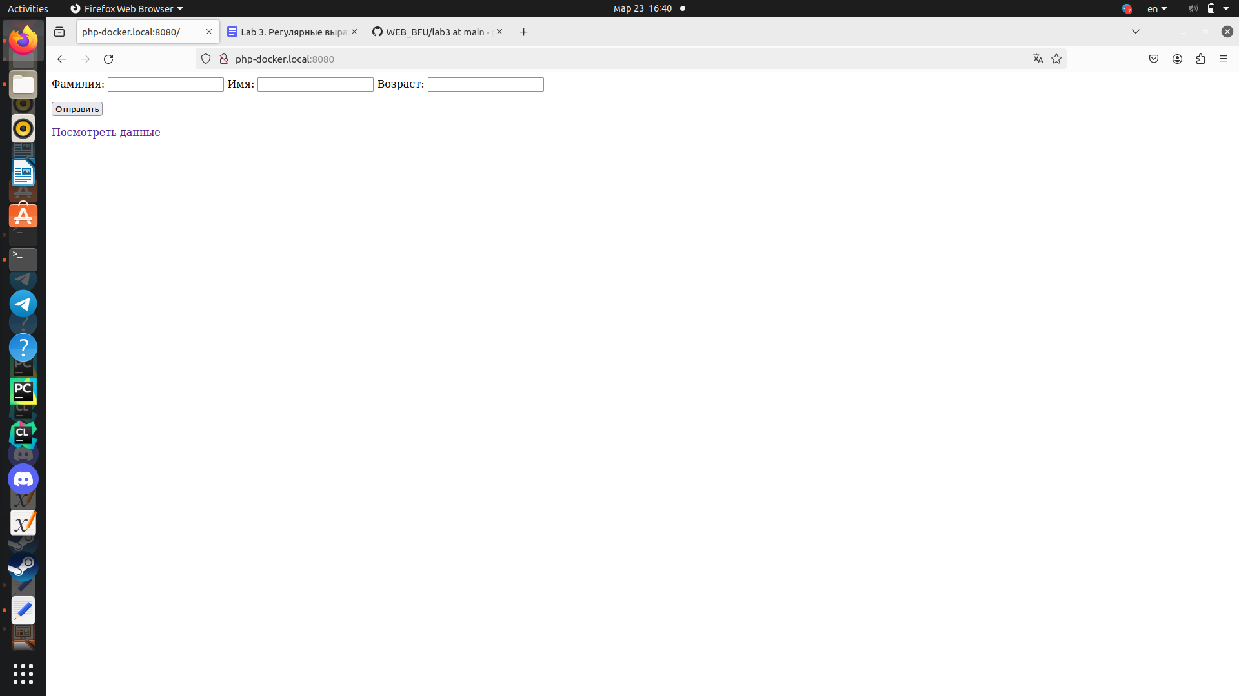
Отправляем форму:

Slide 8
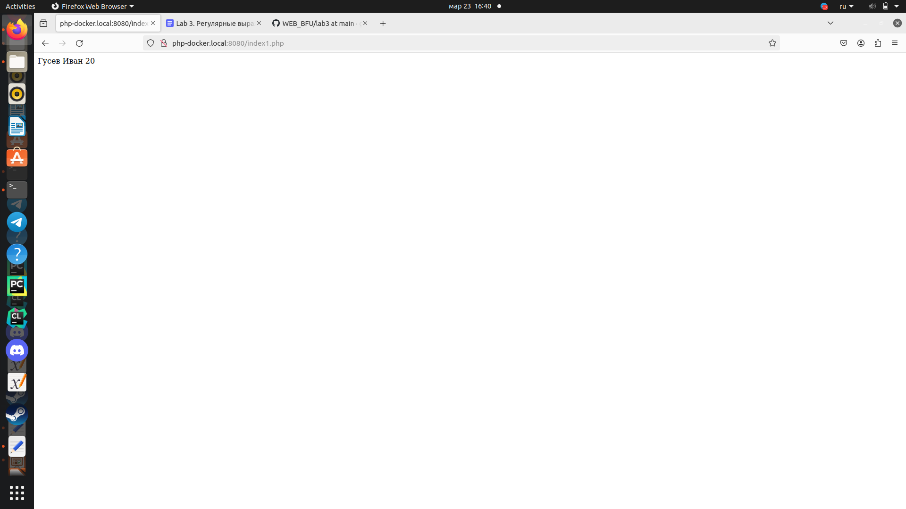
Нажимаем посмотреть данные:

Slide 9
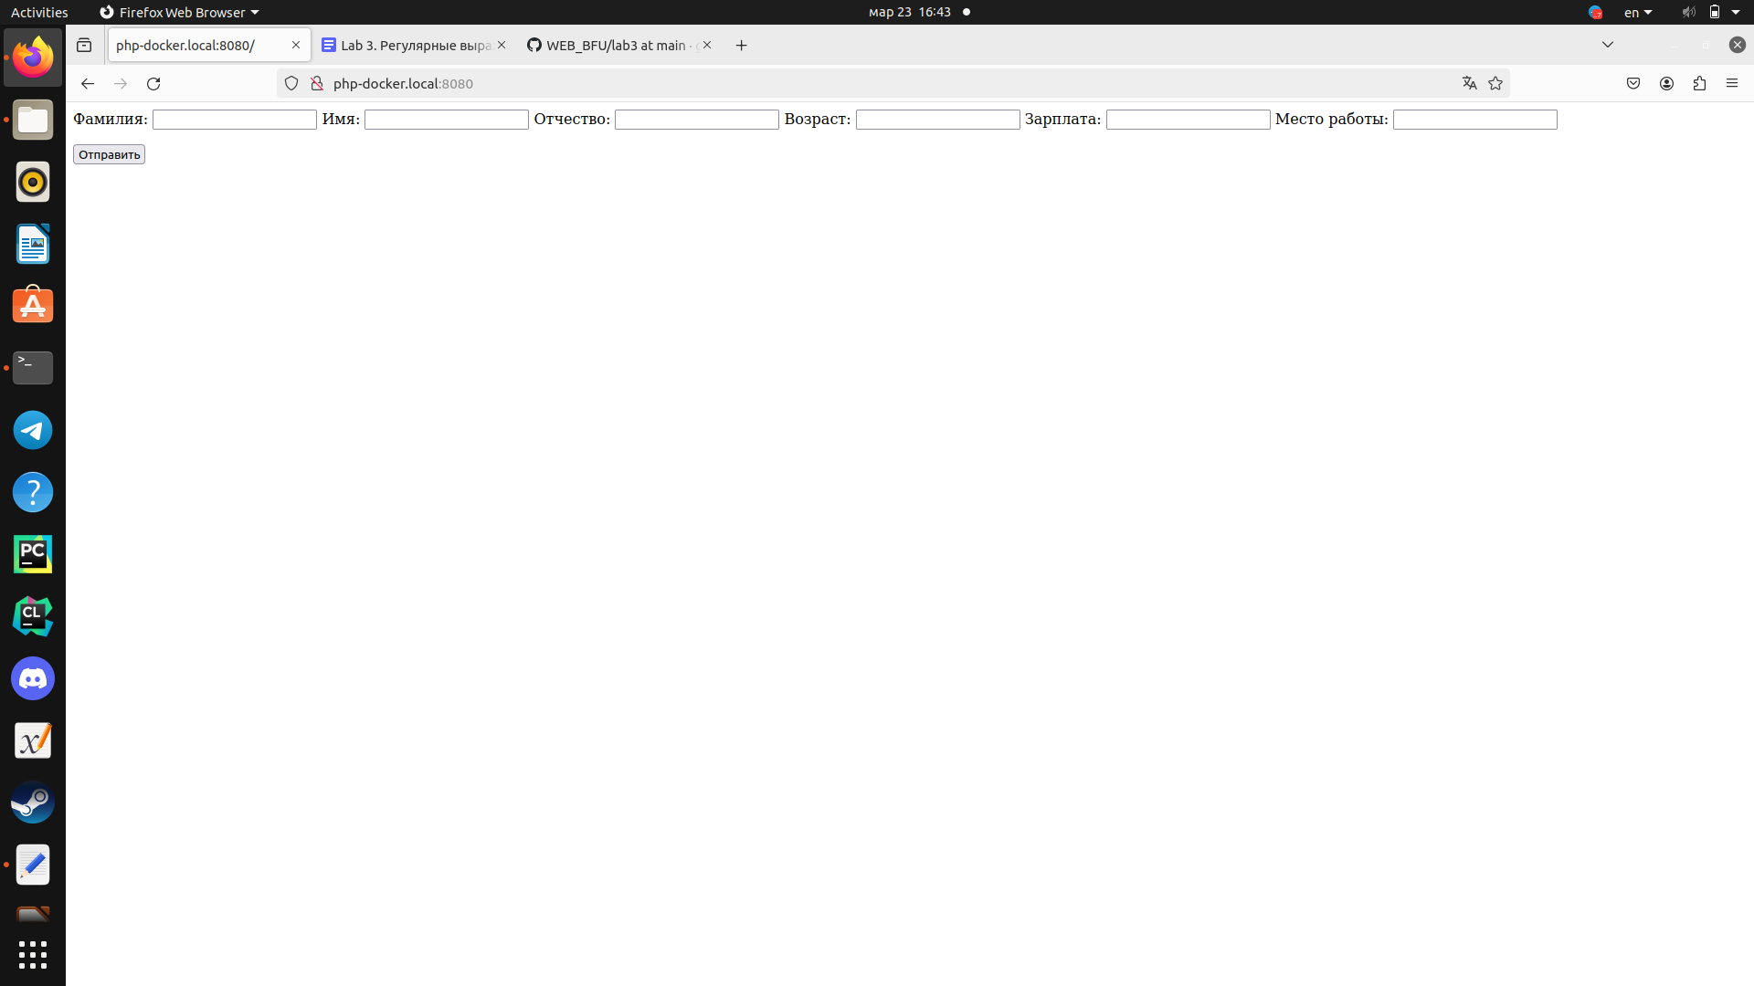
Задание 2с)

Slide 10
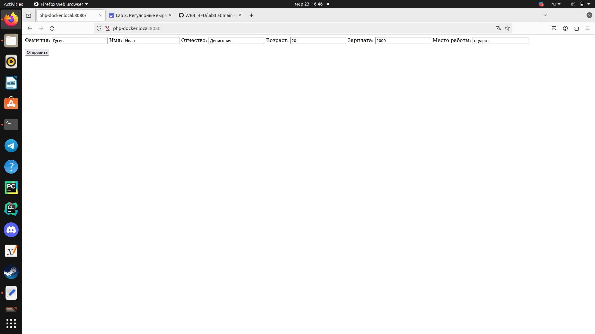
Заполняем форму

Slide 11
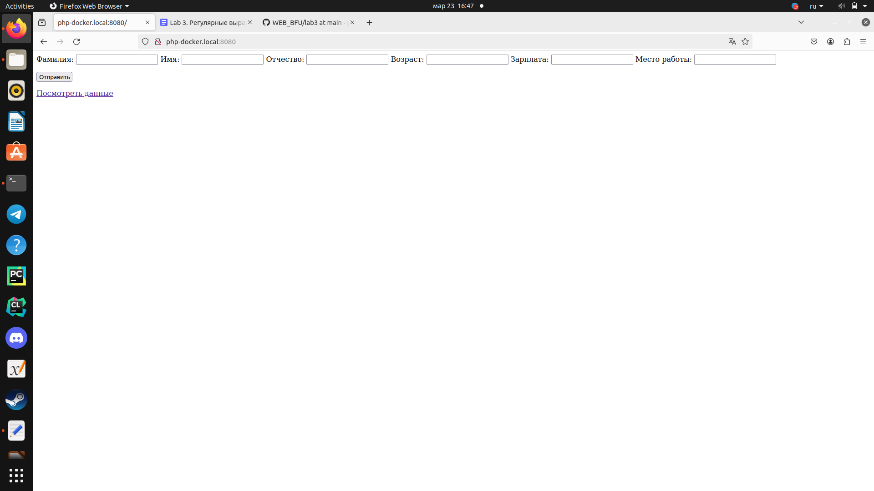
Нажимаем отправить.

Slide 12

Нажимаем посмотреть данные.

Slide 13
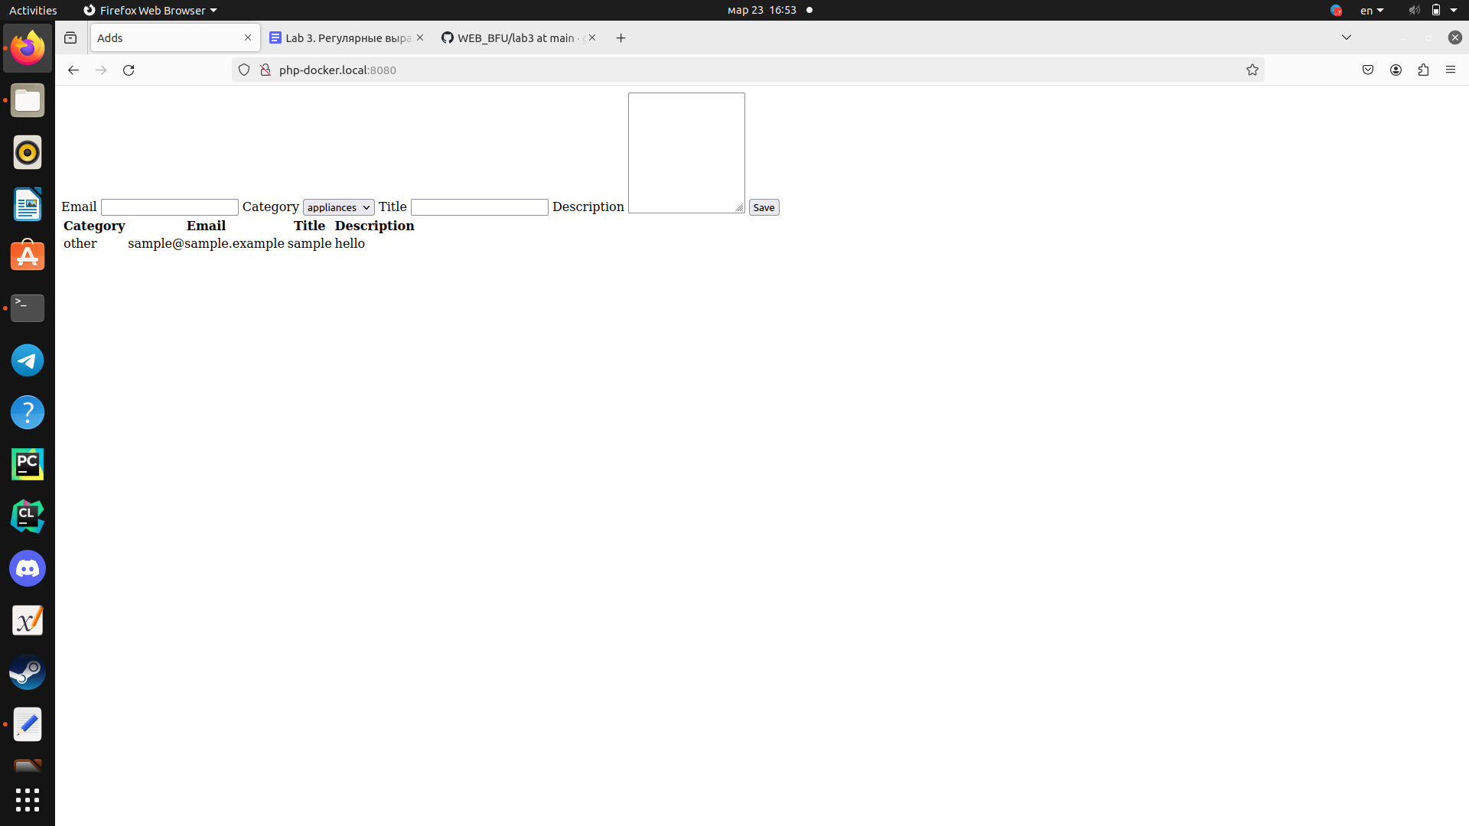
Задание 3.

Slide 14
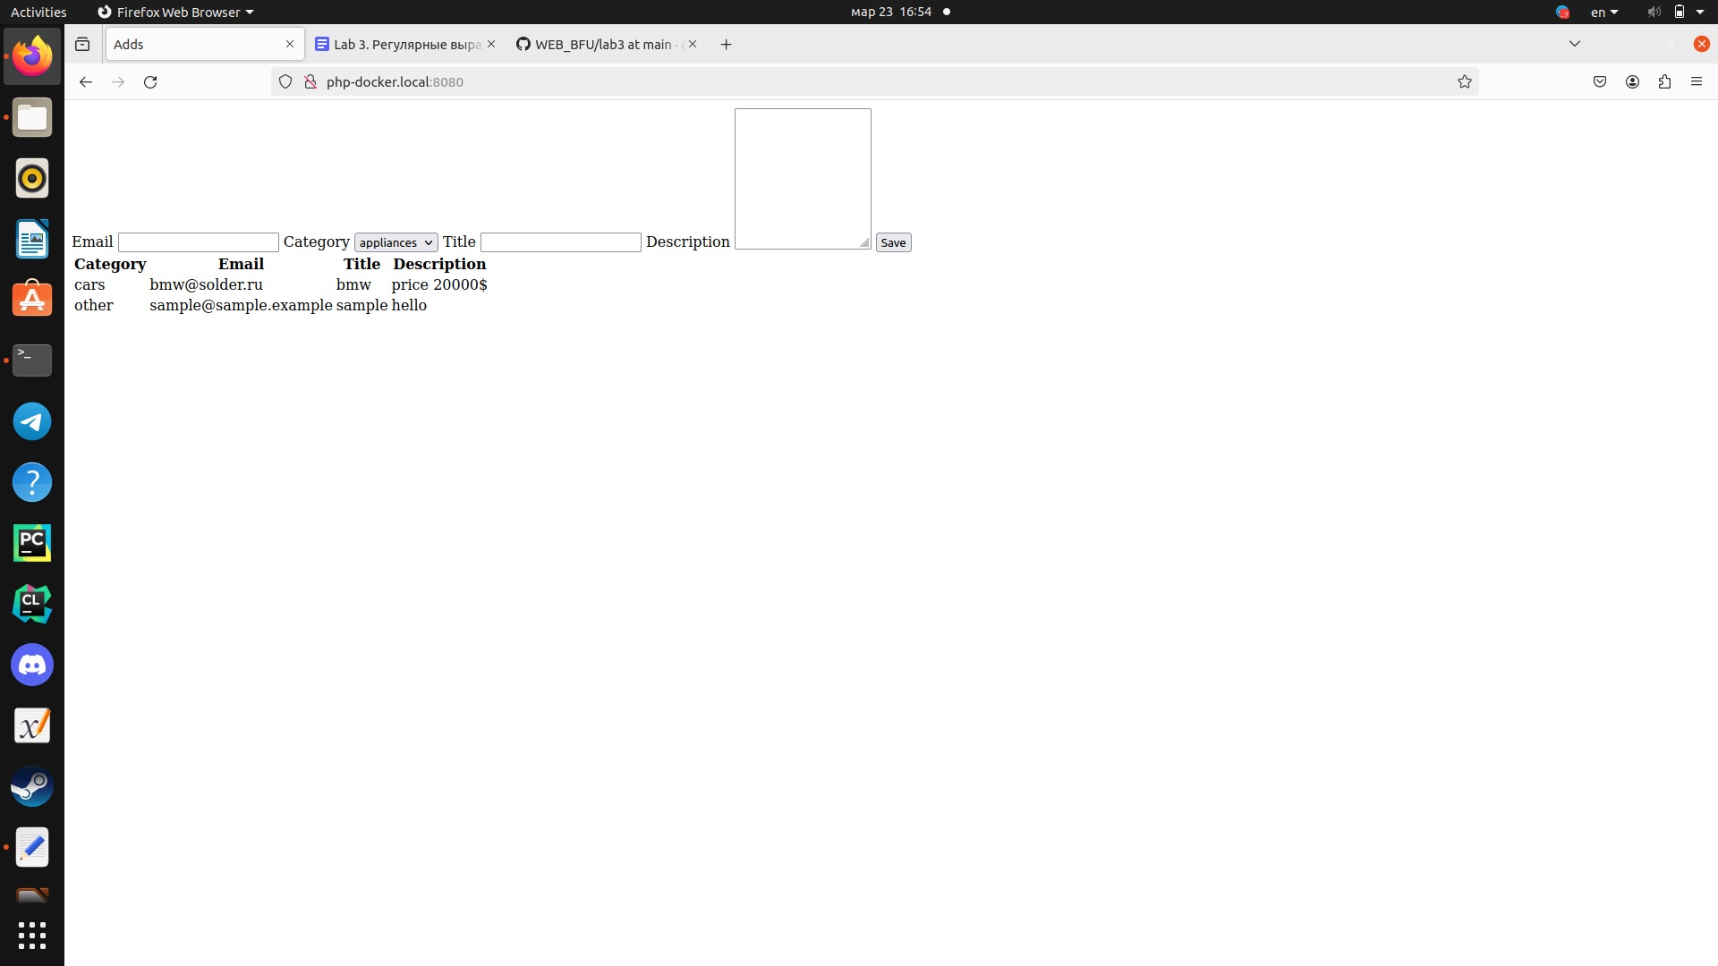
Добавляем новое объявление.

